Slide 1




30 %
51 %
74 %

Slide 2


Data
Data
Data

Slide 3















mistakes

Slide 4
Pourcentage médian de fautes :
4%
Fumeuses :
23%
Buveuses :
jamais 12%
un peu 77%
à fond 11%
Percées :
15%
Tatouées :
20%
Complétion moyenne :
79%
Nombre médian de charmes reçus :
193
Pourcentage moyen de réponse aux mails :
10.6%
Taille moyenne :
1m64
Poids modal :
50 kg
IMC médian :
20

Slide 5







mistakes

Slide 6
Fumeurs :
0%
Buveurs :
jamais 13%
un peu 86%
à fond 1%
Percés :
4%
Tatoués :
18%
Complétion moyenne :
84%
Nombre médian de contacts établis :
123
CDI : 55%
NaN : 43%
CDD : 2%
Taille moyenne :
1m73
Poids modal :
70 kg
IMC médian :
22

Slide 7










Site web
pct_fautes
Parseur
a_redoublé
distanceToMe
IMC
est_maman
est_de_nuit
Base
accessibilité

Slide 8
fitness
musculation
running
foot
piscine, vélo
running
cinéma
sport
musique
cinéma
lecture
musique
infirmière,
ingénieure
étudiante
ingénieur
auxiliaire de puéricultrice
étudiant
fonctionnaire, militaire

Slide 9

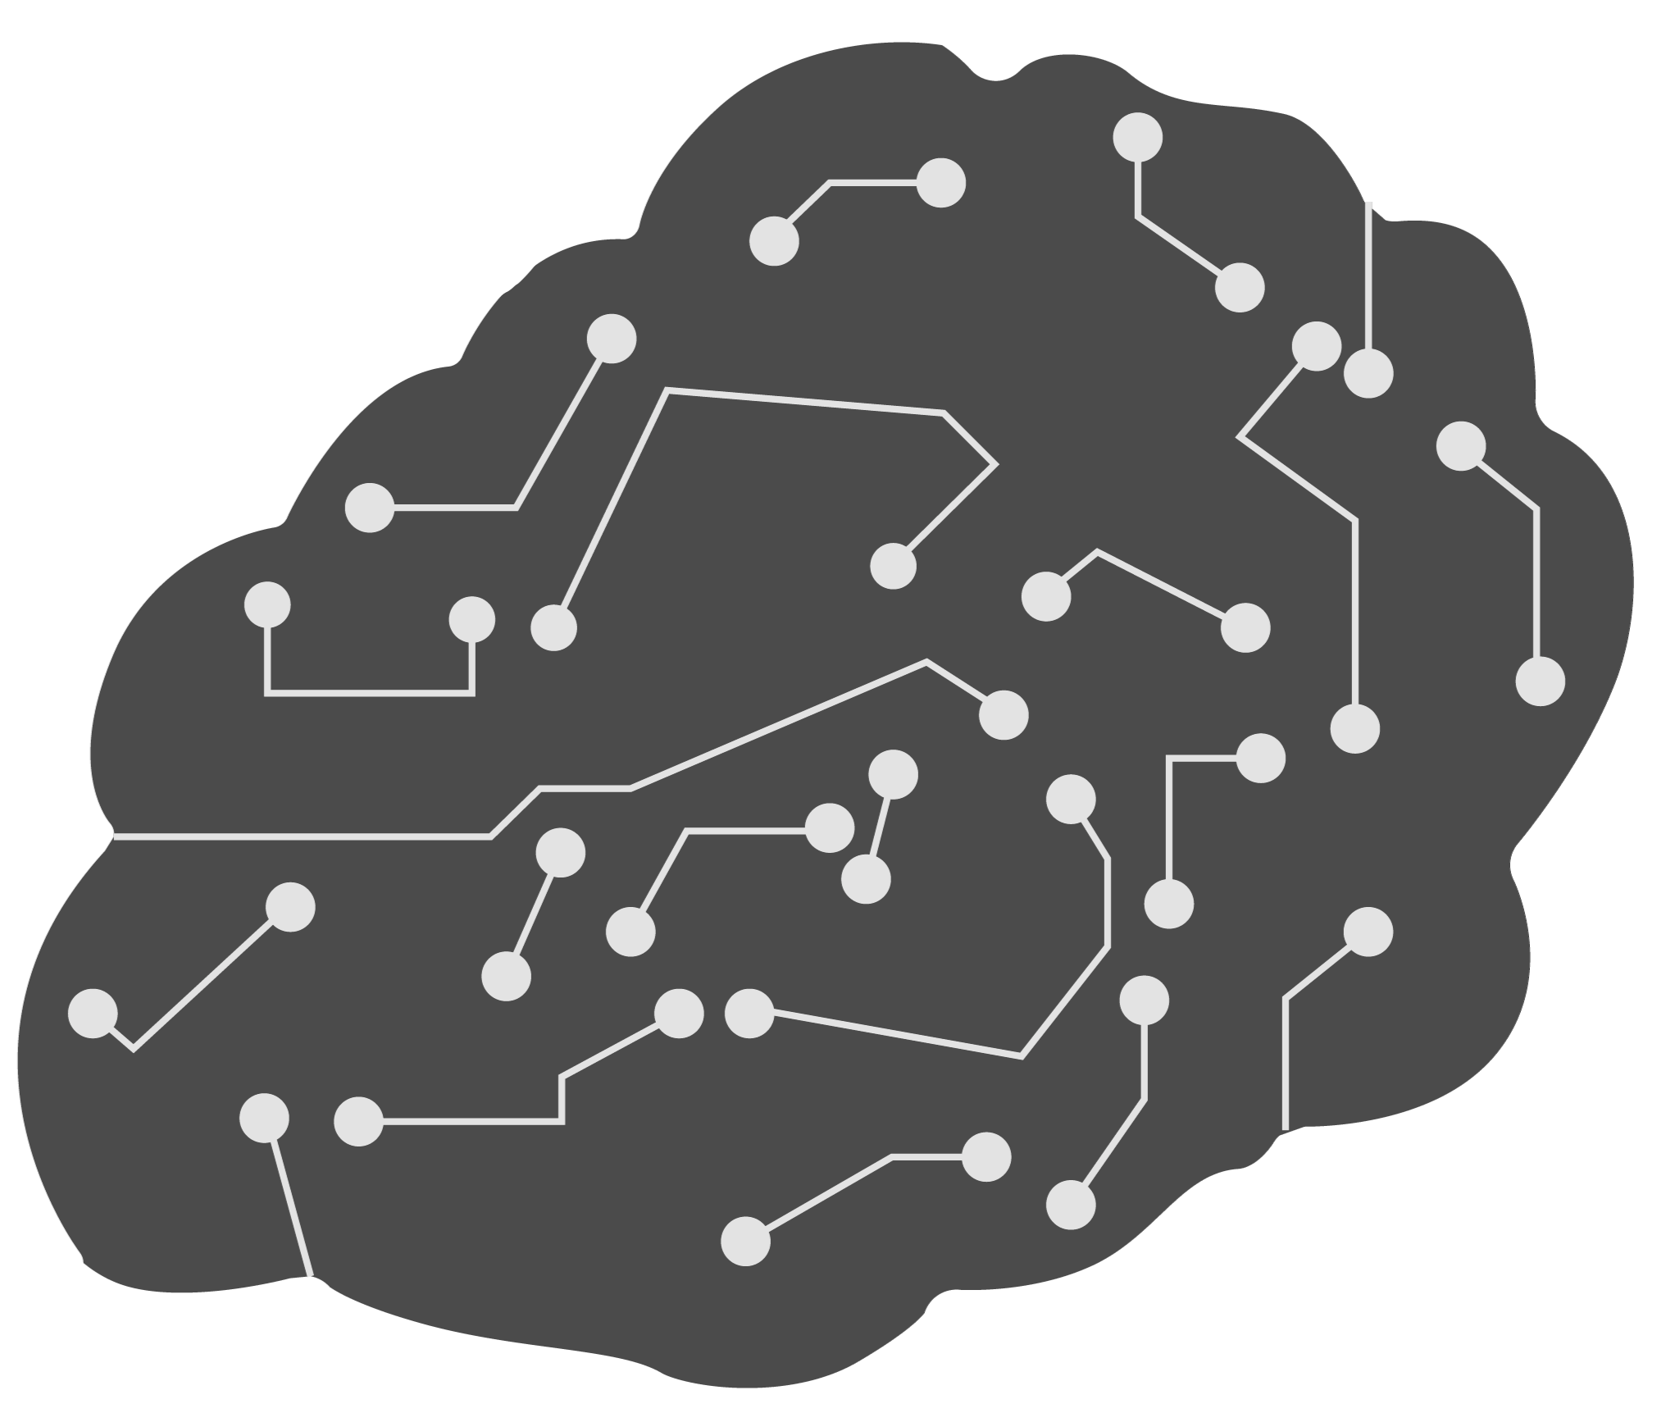

Slide 10

Mode « requête »
Ecrit les identifiants des profils correspondant à la requête utilisateur
Mode « fournée du jour »
Ecrit les identifiants de profils sélectionnés aléatoirement
Liste_profils
Parsing des identifiants écrits

